Slide 1
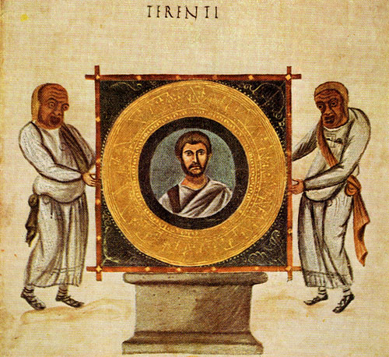
Publius Terentius Afer
Publije Terencije Afer (‘Afrički’)
Mozaik iz 1. st., Mitilena na Lezbu

Slide 2
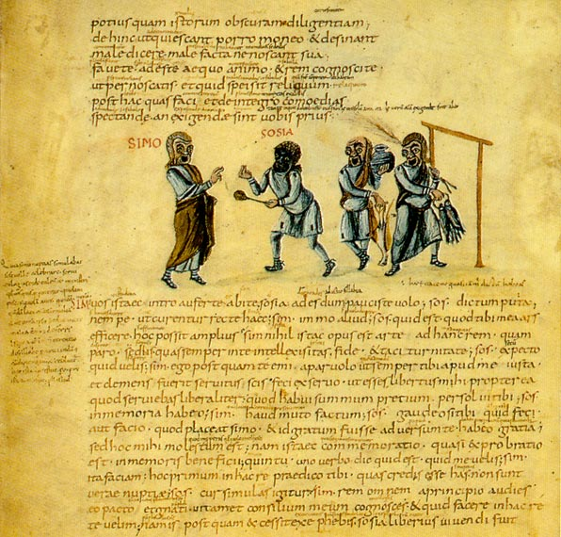
Rukopis iz 826.g. s ilustracijom za Djevojku s otoka Andra

Slide 3
Rođen u Kartagi ili c. 195. ili 185/4. g.pr.Kr.
Oslobođenik Terencija Lukana
Klijent (?) Scipiona Emilijana i Lelija
  Scipionov književni krug
Umro 159.g.pr.Kr., navodno u Grčkoj, navodno utapanjem
  Dimidiatus Menander („prepolovljeni Menandar”)
Izvođen još u doba kasne republike
Jedan od najpopularnijih i u školama najzastupljenijih pisaca zapadne civilizacije

Slide 4
6 sačuvanih (i napisanih) djela
Djevojka s otoka Andra (Andria)
  skromni uspjeh 166. g.
  Mladić je zaljubljen u prostitutku za koju se na kraju otkriva da je sestra djevojke kojom se trebao oženiti
Svekrva (Hecyra)
  prvi put izvedena 165. g. kao potpuni neuspjeh, 2. put također bez uspjeha zajedno s Braćom; napokon uspješno izvedena u trećem pokušaju, 160. g.
  Najkraća, 880 stihova
  Svekrva se trudi da njen sin ostane sa ženom za koju on misli da ga je prevarila
Samokažnjavatelj (Heautontimōroumenos)
  163. g., izvrsni rezultati; Menandrov
  Starac se muči poljoprivredom jer je otjerao sina u vojsku da se ne oženi
  siromašnom djevojkom

Slide 5
Eunuh (Eunuchus)
  postavljen 161. g., Terencijev najveći pogodak za publiku i najveći poslovni uspjeh
    prodan za 8 000 sestercija, izveden i 2. put
  Najduža, 1 094 stiha
  Priča o dobroj heteri i mladiću koji se preruši u eunuha kako bi pazio na djevojku koju voli
Formion (Phormio)
  uspješno izvedena 161. g.
  izvornik je Parničar (Epidikazómenos) Apolodora iz Karista
  Nazvana po parazitu koji pomaže mladićima da dođu do voljenih djevojaka
Braća (Adelphoe)
  izvedena 160. g. na pogrebnim igrama za L. Emilija Paula
  Komedija o načinima odgajanja
  * producent je svima L. Ambivije Turpion
Notes:
Turpion – starac koji govori prolog Samomučitelja

Slide 6
Lucije Ambivije Turpion
(Lucius Ambivius Turpio)
Ravnatelj koji je vodio glumačku družinu, postavljao djelo na scenu i često surađivao s piscima koje bi odabrao
Dobro poznat glumac i redatelj, radio i s Cecilijem Stacijem
Otkupio je i producirao sve Terencijeve komedije, a glumio barem u većini
Terencije ga je koristio kao svog glasnogovornika u prolozima (Heauton timoroumenos i Hecyra)
Flaccus Claudii – rob skladatelj za Terencijeva djela

Slide 7
Contaminatio (kontaminacija)
Spajanje elemenata i/li scena iz raznih grčkih predložaka u jednoj komediji
  Puno ju je koristio i Plaut
Uzori/izvori su Terenciju Menandar (najviše), Difil i Apolodor iz Karista
  Andria = Menandrova Andría i Perinthía
  Hecyra = Apolodorova Hekyrá i Menandrovi Epitrépontes (Parničari)
  Eunuchus = Menandrovi Eunoûkhos i Kólaks (Laskavac)
  Adelphoe = Menandrovi Adelphoí i prizor iz Difilovih Synapothnēi’skontes (Zajedno u smrti, latinski Commorientes)

Slide 8
Radnja
Fabula stataria
Vjerodostojnost (uvjerljivost)
  Nema metateatra kao kod Plauta
Prolog – ne obavještava o radnji, već iznosi piščeve književne stavove
  Napetije
Češće završava brakom

Slide 9
Jezik
Puri sermonis amator
  „ljubitelj čistoga govora” (J. Cezar)
Ciceronu primjer jezične dotjeranosti i profinjenosti
Likovi ne govore toliko o ljubavi, hrani, tjelesnim procesima
Nema grubih uvreda, vulgarnog govora robova i hetera
Nema ni književnih parodija (tragičkog jezika)
Manje lirskih dijelova (a među njima manje cantica)
Puno više poslovica od Plauta

Slide 10
Likovi
Tipizirani, ali s izuzecima i osjećajem za karakterizaciju
  Micion nije strogi otac, Sostrata nije goropadna svekrva, Taida je moralna i dobronamjerna prostitutka...
  Za razliku od Plauta nije ga briga za imena
    4 Hremeta (3 starca, 1 mladić), 3 Sostrate, 3 Dromona, 3 Parmenona, 3 Pamfile, 2 Pamfila...
Problemi ljudskih odnosa:
  humanitas
  Homo sum: humani nihil a me alienum puto (HT 77)
Notes:
15 likova ponavlja ime u dvije različite komedije (kod Plauta samo 3)

